Slide 1
Jak programować aby nie zwariować?
Jakub Marchwicki

Slide 2
Na początek

Slide 3
Co to za gość?
?
Notes:
Developer który przeszedł na ciemną stronę mocy.
Biznesową stronę mocy. Od Eclipsa do zarządzania.
Programowanie na co dzień zamienił na hacknights w weekendy. Z jednej strony czasem brakuje, z drugiej – daje zupełnie inną perspektywę.
Wymaga sporo, ale jak nic pozwala na noszenie wielu czapek i identyfikacja z każdą rolą w projekcie. Czasami trener, coach, orędownik czystego kodu, refaktoringu, testów, zwinnego podejścia do życia. Od 8 do 16 prowadzi dział oprogramowania w Youngn Digital Planet, wieczorem szczęśliwy młody Tata, nocach nie znający umiaru hacker
Hacker - osoba o bardzo dużych, praktycznych umiejętnościach informatycznych (lub elektronicznych) która identyfikuje się ze społecznością hakerską. Hakerzy odznaczają się bardzo dobrą orientacją w Internecie, znajomością wielu języków programowania, a także świetną znajomością systemów operacyjnych

Slide 4
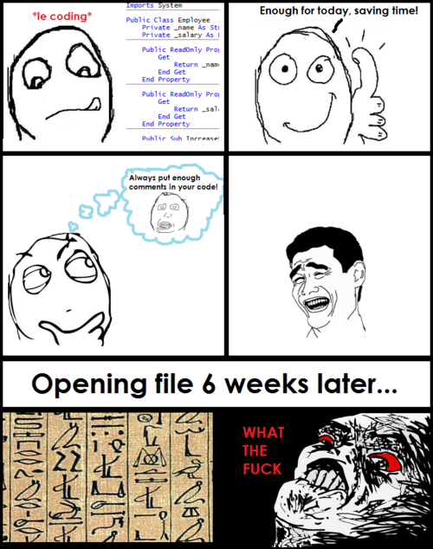
Co ja tu robię?

Slide 5
Co ja tu robię?

Slide 6
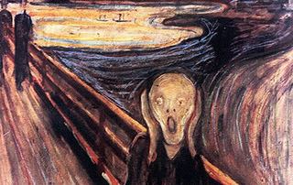
Co ja tu robię?

Slide 7
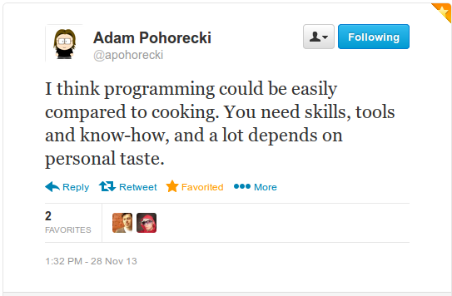
Co ja tu robię?
Notes:
Sa różne odniesienie i analogie do kodowania. Architektura, budowanie domów, ogrodnictwo.

Slide 8
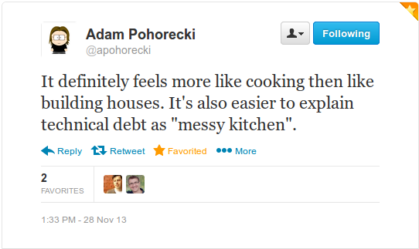
Co ja tu robię?

Slide 9
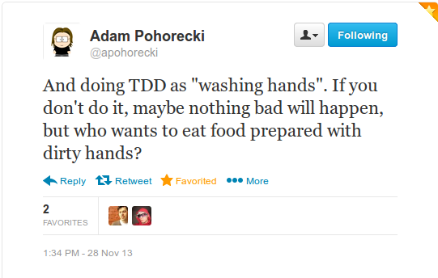
Co ja tu robię?
Notes:
Jeżeli jedliście sushi to przypomnicie sobie jak wygląda stanowisko pracy sushi mastera? :) jest czyste

Slide 10
Punkt wyjścia

Slide 11
Punkt wyjścia
Kiedy software jest dobry?
Oprogramowanie musi działać
Musi być na czas
Musi być rozbudowywalne
Modyfikowalne
Musi mieć odpowiednią jakość
Notes:
Analogia do samochodów spawanych za zachodnią granicą, do składaków.
Wygląda dobrze, a pod spodem bywa różnie. Nie zawsze Niemiec jeździł do kościoła.
Wchodzimy w kod i mamy łapiemy się za głowe. Albo nie wchodzimy w kod w ogóle, bo nie ma potrzeby.

Slide 12
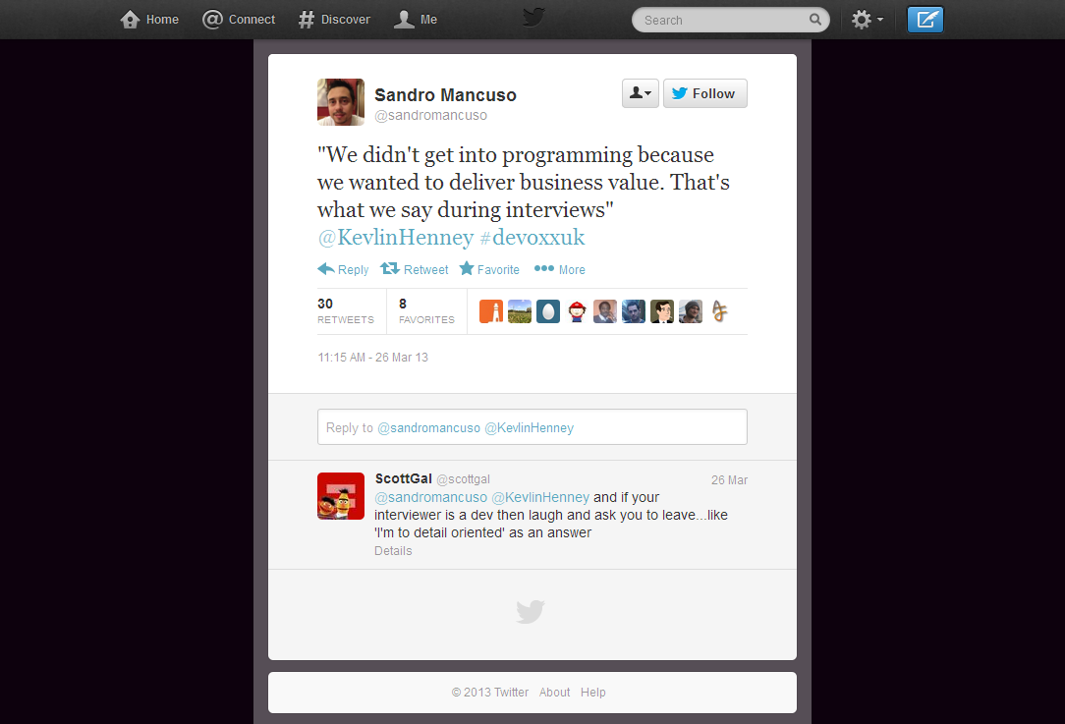
Punkt wyjścia

Slide 13
I po co to wszystko?
Bo software to nasze hobby

Slide 14
I po co to wszystko?
Bo software to nasze hobby
fach

Slide 15
I po co to wszystko?
Bo software to nasze hobby
fach
zawód

Slide 16
I po co to wszystko?
Bo software to nasze hobby
fach
zawód
przyjemność

Slide 17
I po co to wszystko?
bo płacą nam za pisanie dokumentacji
pisanie kodu to przyjemność
Notes:
Kręci nas dostarczanie pięknych rzeczy.
Jeżeli ma być przyjemnością, to piszmy taki kod aby później było przyjemnie – o tym będzie dzisiaj.

Slide 18
Więc czym jest jakość
Dla kogo pracuje?
Dla kogoś
Dla siebie

Slide 19
Więc czym jest jakość
Dla kogo pracuje?
Dla kogoś
Dla siebie
Notes:
Oddaje zapominam.

Slide 20
Więc czym jest jakość
„Jakość (jak piękno) jest sądem wartościującym, wyrażonym przez użytkownika. Jeśli nie ma takiego użytkownika – nie ma takiego sądu”
Platon

Slide 21
Więc czym jest jakość
Dla kogo pracuje?
Dla kogoś
Dla siebie
Notes:
Nie oddaje, żyję z tym, przez lata. Kod to coś do piszemy aby komputer zrozumiał. To medium porozumieniawania się z ludźmi, miejsce w którym mieszkamy. I takie miejsce musi byćdobre.

Slide 22
Więc czym jest jakość
„Jakość to sposób myślenia, który powoduje, że stosuje się i bez przerwy poszukuje najlepszych rozwiązań”
William Edwards Deming
Notes:
Koło Deminga – czyli Kainzen. Continious Improvement

Slide 23

Jak programować aby nie zwariować?

Slide 24
Czysty kod
Notes:
Zacznijmy od tego jak piszemy, jak wewnętrznie piszemy

Slide 25
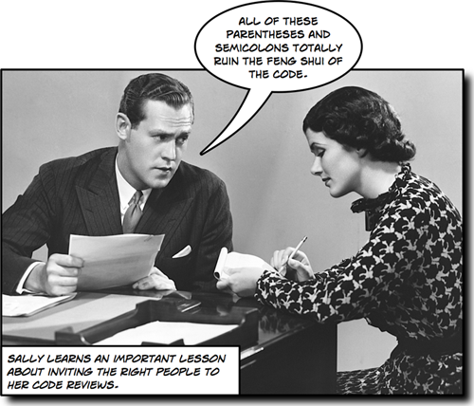
Czysty kod

Slide 26
Uczymy się… bez wnikania w kontekst
Nazywaj zmienne w taki a taki sposób
Stosuj komentarze w takich a nie innych przypadkach
Dziel funkcje na części zgodnie z takimi a takimi zasadami
Z czasem zobaczymy że z czystym kodem lepiej się pracuje… tak po ludzku
Notes:
Spotkałem ostatnio takiego gościa na swojej drodze. Używał fabryki nie wiedząc że to fabryka.
Napisał fajną fabrykę, a mówi że to Singleton

Slide 27
Nasz mózg lepiej reaguje na czysty kod
Utrzymujemy koncentrację
Nie gubimy wątków, swobodniej podążamy tokiem myślenia
Cognitive load – możemy pomieścić poszczególne kawałki kodu w głowie więc potrafimy się miedzy nimi swobodnie przemieszczać
Notes:
Load / Unload. Nie musimy się uczyć fragmentów kodu – po prostu je pamiętmy. Znowu kontekst. Ale o tym będzie więcej później.

Slide 28
Poziom I
Nazwy
Funkcje
Komentarz
Formowanie kodu
Obiekty i struktury danych
Obsługa błędów

Slide 29
Poziom I
Nazwy
Funkcje
Komentarz
Formatowanie kodu
Obiekty i struktury danych
Obsługa błędów

Slide 30
int d1; //dni od rozpoczęcia
int d2; //dni do zakończenia
int d3; //dni wolnych
int daysSinceStart;
int daysTillEnd;
int daysOf;
public List<int[]> getThem() {
List<int[]> list1 = new ArrayList<int[]>();
for (int[] x : theList)
if (x[0] == 4)
list1.add(x);
return list1;
}
public List<int[]> getDates() {
List<int[]> dateList = new ArrayList<int[]>();
for (int[] week : theWeeksArray)
if (week[0] == BEGIN_DATE)
dateList.add(x);
return dateList;
}
Notes:
Nazwy zmiennych, metod, klas powinny być wystarczająco opisowe aby zrozumieć jaką wartość przetrzymuje zmienna i jaką czynność wykonuje metoda.
Nazwy nie powinny wymagać dodawania komentarza
Nazwy zmiennych nie mogą wprowadzać w błąd!
Nazwy metod nie mogą ukrywać funkcjonalności!

Slide 31
for (int i=0; i<10; i++){
k += ((l[i]*1.5) / 3 );
}
float milleageRate;
const int NUMER_OF_EMPLOYEE = 3;
float sum = 0;
for ( int i=0; i<numberOfTrips; i++ ){
float totalCompensation = tripLength[i] * milleageRate;
float deduction = totalCompensation / NUMER_OF_EMPLOYEE;
sum += deduction;
}

Slide 32
public class CsmrDt {
public void crtshpcrt() {/*...*/};
public void remcrt() {/*...*/};
private final int ssntm = 10;
/*...*/
}
public class CustomerDataset {
public void createShoppingCart() {/*...*/};
public void removeCart() {/*...*/};
private final int sessionTimeout = 10;
/*...*/
}
Notes:
Korzystaj z nazw, które można wymówić
Ułatwiają zapamiętywanie
Umożliwiają swobodną dyskusję o kodzie

Slide 33
Metody
Nazwy powinny sugerować co zwracają
Nazwy muszą mówić o całym zakresie funkcjonalności
String findLastNameOfCustomerWithId(long customerId){...}
Map<Long, Customer> customers;
Customer getCustomer(Long id){
Customer customer = customers.get(id);
if(customer == null){
customer = createNewCustomer(id);
}
return customer;
}
Notes:
W drugim przykładzie np. ukrywamy tworzenie użytkownika.
Bądź konsekwentny i używaj tych samych słów do określania podobnych czynności

Slide 34
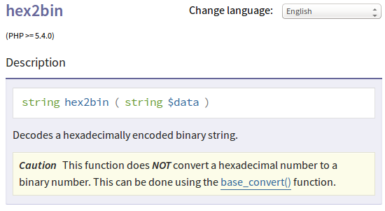
Metody – przykład z życia
Notes:
W drugim przykładzie np. ukrywamy tworzenie użytkownika.
Bądź konsekwentny i używaj tych samych słów do określania podobnych czynności

Slide 35
Poziom I
Nazwy
Funkcje
Komentarz
Formatowanie kodu
Obiekty i struktury danych
Obsługa błędów

Slide 36
Funkcje
Zasada pierwsza: funkcje powinny być małe
Zasada druga: funkcje powinny być jeszcze mniejsze

Slide 37
Funkcje
Functions should do one thing.
Should do it well
Should do it only!
Notes:
Funkcje powinny być małe (20 lini?)
Robić jedną rzecz
Poprzez funkcje dziel skomplikowane zagadnienia na mniejsze – dekomponuj
Robić ją dobrze

Slide 38
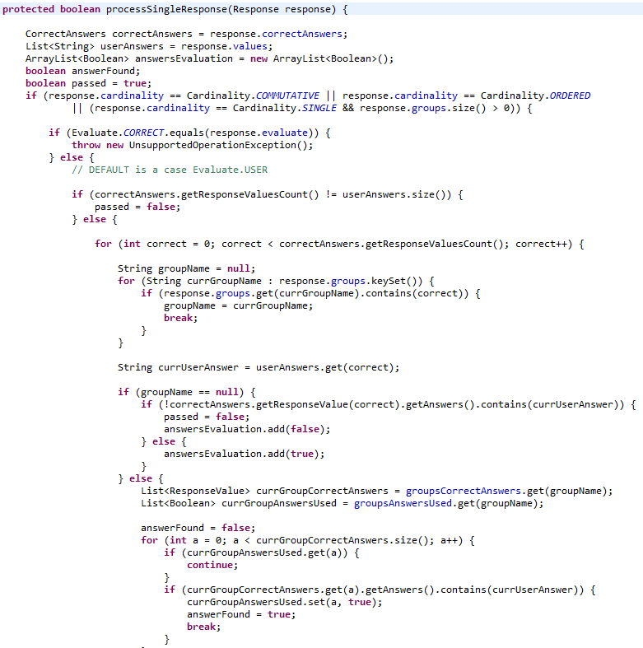
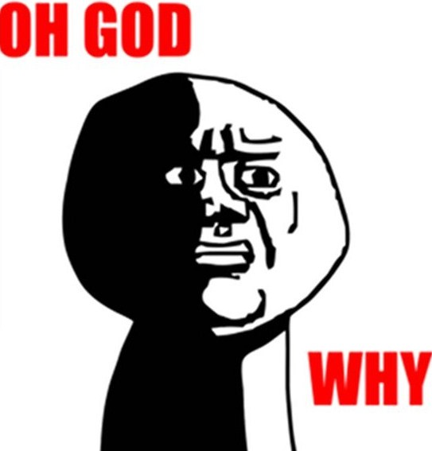

Slide 39
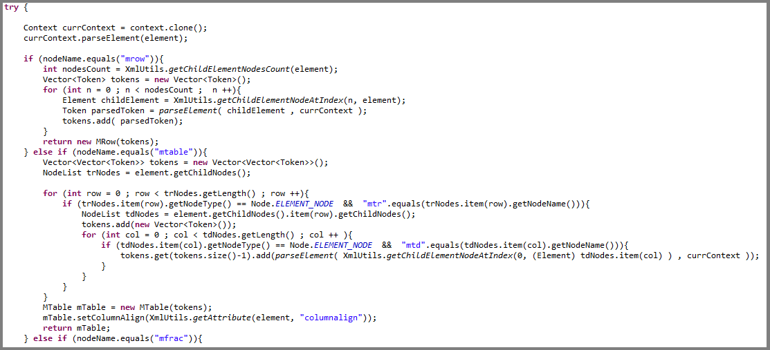
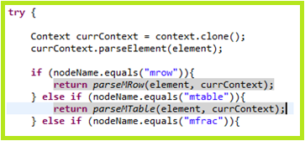
Notes:
Korzystaj z nazw dokładnie opisujących przeznaczenie funkcji
Nie obawiaj się konstruowania długich nazw
Stosuj spójne nazwy - wykorzystuj te same frazy, rzeczowniki czy czasowniki dla funkcji wykonujących analogiczne operacje
addCustomer, putItemToBasket
UserSettings, AdminConfiguration
Nie ukrywaj funkcjonalności za złymi nazwami funkcji

Slide 40
writeField(outputStream, name);
outputStream.writeField(name);
createSquare(width, height);
calculateRectangularPrismVolume(double height,
double width, double depth);
calculateRectangularPrismVolume(Area rectangle,
double depth);
Notes:
Pisz funkcje zawierające jak najmniejszą liczbę argumentów
Funkcją idealną jest funkcja bezargumentowa
Dopuszczalne są funkcje jedno- i dwuargumentowe
Unikaj funkcji już z trzema argumentami
Funkcje posiadające więcej niż trzy argumenty stosuj tylko w uzasadnionych sytuacjach
A najlepiej trzy argumenty zamień na obiekt.
Konstruktory to też funkcje – więc także do nich odnosi się ta reguła. 7 argumentów w konstruktorze to nie jest dobry pomysł, tworzymy God Class – ze zbyt dużą ilością zależności.

Slide 41
Funkcje
DRY – Don’t repeat yourself
Duplikacja zmniejsza czytelność
Zwiększa koszty utrzymania, refactoringu i poprawiania błędów
Prowadzi do rozbieżności funkcjonalnej modułów wykonujących to samo
Zmniejsza reusability kodu

Slide 42
Poziom I
Nazwy
Funkcje
Komentarz
Formatowanie kodu
Obiekty i struktury danych
Obsługa błędów

Slide 43
Komentarze
DON’T

Slide 44
Komentarze
„Nie komentuj złego kodu – popraw go”
Brian W. Kernighan i P.J. Plaugher

Slide 45
//Sprawdzenie czy klient ma możliwość korzystania ze zniżki
if (customer.isStudent() ||
(customer.age < 18) || (customer.age > 65))
if (customer.isEligibleForDiscount())

Slide 46
Komentarze
„If you decide to write a comment, then spend the time necessary to make sure it is the best comment you can write”
Robert C. Martin

Slide 47
Poziom I
Nazwy
Funkcje
Komentarz
Formatowanie kodu
Obiekty i struktury danych
Obsługa błędów

Slide 48
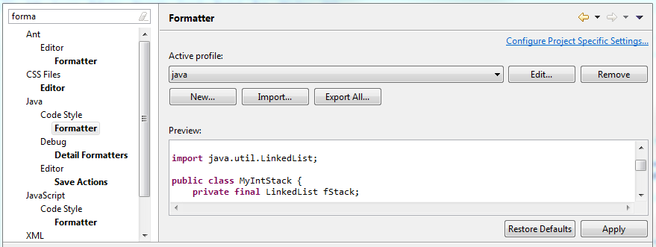
Formatowanie
Konwencje formatowania w zespole. Ustal i się ich trzymaj

Slide 49
Poziom I
Nazwy
Funkcje
Komentarz
Formatowanie kodu
Obiekty i struktury danych
Obsługa błędów

Slide 50
Prawo Demeter
Prawo Demeter – zasada minimalnej wiedzy
Moduł powinien nie wiedzieć nic o wnętrzu obiektów, którymi manipuluje

Slide 51
Prawo Demeter
Prawo Demeter głosi, że metoda f klasy C powinna wywoływać tylko metody z:
Klasy C,
Obiektu utworzonego przez f,
Obiektu przekazanego jako argument f,
Obiektu umieszczonego w zmiennej instancyjnej klasy C.

Slide 52
Prawo Demeter
Możesz bawić się ze sobą
Możesz bawić się własnymi zabawkami (ale nie możesz ich rozbierać)
Możesz bawić się zabawkami które dostałeś
Możesz bawić się zabawkami które zrobiłeś samodzielnie
Notes:
Your method can call other methods in its class directly
Your method can call methods on its own fields directly (but not on the fields' fields)
When your method takes parameters, your method can call methods on those parameters directly.
When your method creates local objects, that method can call methods on the local objects.
but
One should not call methods on a global object (but it can be passed as a parameter ?)
One should not have a chain of messages a.getB().getC().doSomething() in some class other than a's class.

Slide 53
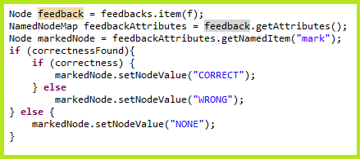
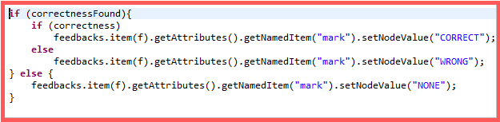
final String outputDir = context.getOptions().getScratchDir().getAbsolutePath();
Options options = context.getOptions();
File scratchDir = options.getScratchDir();
final String outputDir = scratchDir.getAbsolutePath();
Notes:
Mimo że refaktoring nie trzyma się prawa demeter co do litery, to jest prawidłowy. Powinniśmy unikać wagoników a.getB().getC().getD().doSomething();

Slide 54
Poziom I
Nazwy
Funkcje
Komentarz
Formatowanie kodu
Obiekty i struktury danych
Obsługa błędów

Slide 55
Zwracanie null
DON’T

Slide 56
Zwracanie null
Wykorzystuj zgłaszanie wyjątków lub zwracanie obiektu specjalnego przypadku
List<Item> items = getItems();
if (items != null) {
for (Item i : items) {
totalCost += i.getCost();
}
}
List<Item> items = getItems();
for(Item i : items) {
totalCost += i.getCost();
}

Slide 57
public interface Animal {
public void makeSound();
}
public class Dog implements Animal {
public void makeSound() {
System.out.println("woof!");
}
}
public class NullAnimal implements Animal {
public void makeSound() {
}
}

Slide 58
Przekazywanie null
Przekazywanie null jest gorsze od jego zwracania
public class MetricsCalculator {
public double rectanglePerimeterCalculate(
double x, double y) {
return 2 * (y + x);
}
/* ... */
}

Slide 59
Przekazywanie null
Defensive programming
public class MetricsCalculator {
public double rectanglePerimeterCalculate(
double x, double y) {
if (x == null || y == null) {
throw InvalidArgumentException("Niewłaściwy
argument.");
}
return 2 * (y + x);
}
}
public class MetricsCalculator {
public double rectanglePerimeterCalculate(
double x, double y) {
assert x != null : "x nie może być null";
assert y != null : "y nie może być null";
return 2 * (y + x);
}
}

Slide 60
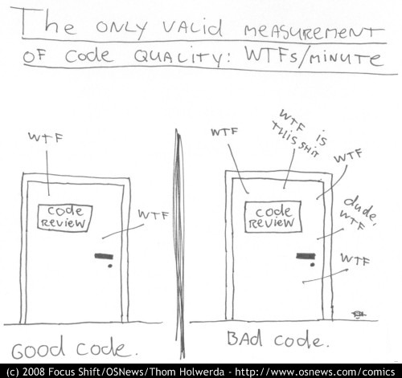
Miara czystego kodu

Slide 61
Czysty projekt
Notes:
To był poziom syntaktyki języka. Teraz pora na semantykę.

Slide 62
Poziom II - SOLIDny programista
The Single Responsibility Principle – klasa powinna mieć tylko jeden powód do zmiany
The Open Closed Principle – klasę można łatwo rozszerzać, nie modyfikując jej
The Liskov Substitution Principle – klasy pochodne muszą być przeźroczystymi zamiennikami klasy nadrzędnej

Slide 63
SOLIDny programista
The Interface Segregation Principle – dla różnych klientów twórz osobne interfejsy
The Dependency Inversion Principle – bądź zależny od abstrakcji a nie od konkretnych implementacji

Slide 64
Kod obiektowy
To znaczy jaki?

Slide 65
Odpowiedzialność – tylko jedna
obiekty maja własną osobowość, unikaj schizofrenicznych obiektów
Enkapsulacja – to co się zmienia jest hermetyzowane
Preferencja kompozycji ponad dziedziczenie

Slide 66
Dokładanie ponad modyfikacje
Gdy dodajemy nową funkcjonalność raczej dokładamy nowe byty niż modyfikujemy istniejące.
Lokalne zmiany
Zmiana ma konsekwencje lokalne, a nie globalne. Zasięg rażenia zmian jest jak najmniejszy.
Nieinwazyjność zmian
Dodanie nowych rzeczy (odpowiedzialności, funkcjonalności, zachowań) do istniejących bytów jest przezroczyste ich dla klientów.
Notes:
Unikanie elementów statycznych i singletonów
Elementy statyczne mają charakter globalny (są związane z klasą a nie obiektem).
Elementy statyczne nie podlegają dziedziczeniu.
Nie można zastosować do nich Test doubles
Testowanie w pełni jednostkowe jest niemożliwe.
Zależność jest zaszyta wewnątrz metody.
Izolowanie zależności i ich wstrzykiwanie

Slide 67
public class Sql {
public Sql(String table, Column[] columns)
public String create()
public String insert(Object[] fields)
public String selectAll()
public String fieldByKey(
String keyColumn, String keyValue)
private String ColumnList(Column[] columns)
private String valuesList(
Object[] fields, final Column[] columns)
}
Notes:
Co tutaj łamiemy?
Odpowiedzialność – jest wiele
Dokładamy a nie modyfikujemy
Zmiany są inwazyjne

Slide 68
abstract public class Sql {
public Sql(String table, Column[] columns)
abstract public String generate();
}
public class CreateSql extends Sql {
public CreateSql(String table, Column[] columns)
@Override public String generate()
}
public class SelectSql extends Sql {
public SelectSql(String table, Column[] columns)
@Override public String generate()
}
public class InsertSql extends Sql {
public InsertSql(String table, Column[] columns)
@Override public String generate()
private String valuesList(Object[] fields, final Column[] columns)
}
public class FindKeyBySql extends Sql {
public FindKeyBySql(String table, Column[] columns, String keyColumn, String keyValue)
@Override public String generate()
}
public class ColumnList {
public ColumnList(Column[] columns)
public String generate()
}

Slide 69
Odpowiedzialność. Enkapsulacja. Kompozycja
To co leży u podstaw możemy stosować na każdym poziomie
Projektując klasy
Projektując moduły, komponenty
Projektując systemy

Slide 70
Wzorce projektowe
Każdy wzorzec opisujemy w trzech kontekstach:
Odpowiedzialność
Enkapsulacja / hermetyzacja
Kompozycja
Notes:
Odpowiedzialność: jaki problem nam rozwiązuje
Enkapsulacja: co ukrywamy, jakie części składowe
Kompozycja: z czego się sklada (z jakich elementow)

Slide 71
Wzorce projektowe: komenda
Rozdziela i przesłania implementację zachowań, czynności.
Hermetyzujemy zmienny sposób tworzenia obiektów
Nowe funkcjonalności uzyskujemy poprzez dodawanie komend, poprzez kompozycję.

Slide 72
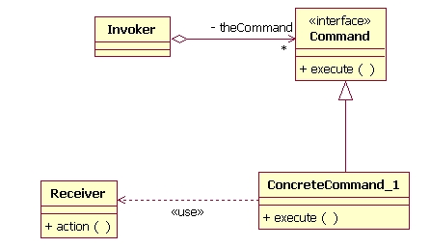
Wzorce projektowe: komenda

Slide 73
Moduły
Każdy element systemu:
Ma swoją odpowiedzialność
Hermetyzuje pewne zachowania
Składa się z kilku współpracujących elementów

Slide 74
Frameworki
Każdy framework opisujemy w trzech zdaniach:
Odpowiedzialność
Enkapsulacja
Preferowanie kompozycji

Slide 75
Nie ma idealnych rozwiązań
Spring czy EJB

Slide 76
Nie ma idealnych rozwiązań
Spring czy EJB
JSF czy JSP

Slide 77
Nie ma idealnych rozwiązań
Spring czy EJB
JSF czy JSP czy Velocity

Slide 78
Nie ma idealnych rozwiązań
Spring czy EJB
JSF czy JSP czy Velocity
JPA czy iBatis

Slide 79
Nie ma idealnych rozwiązań
Spring czy EJB
JSF czy JSP czy Velocity
JPA czy iBatis czy JDBC

Slide 80
Nie ma idealnych rozwiązań
Spring czy EJB
JSF czy JSP czy Velocity
JPA czy iBatis czy JDBC
MVC czy MVP

Slide 81
Nie ma idealnych rozwiązań
Spring czy EJB
JSF czy JSP czy Velocity
JPA czy iBatis czy JDBC
MVC czy MVP
Java czy .NET

Slide 82
Nie ma idealnych rozwiązań
Spring czy EJB
JSF czy JSP czy Velocity
JPA czy iBatis czy JDBC
MVC czy MVP
Java czy .NET czy Python

Slide 83
Nie ma idealnych rozwiązań
Spring czy EJB
JSF czy JSP czy Velocity
JPA czy iBatis czy JDBC
MVC czy MVP
Java czy .NET czy Python czy PHP

Slide 84
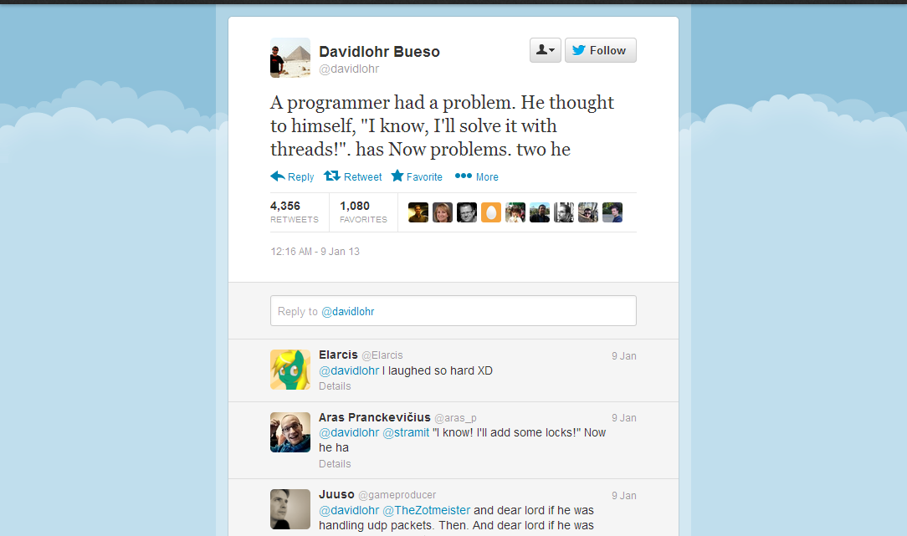
Nie ma idealnych złoytych środków
Notes:
Frameworki są fajne. Pomgają – ale czy na pewno. Musimy zawsze rozumieć jaka jest odpowiedzialność, co hermetyzujemy I z czego komponujemy

Slide 85
SOLIDny programista
Notes:
To był poziom syntaktyki języka. Teraz pora na semantykę.

Slide 86

Notes:
Po latach szukania odnajdujemy pewne wzorce. Ja wam ułatwie – powiem od razu jak to działa.
10 lat doświadczenie, kilkanaście projektów – zaczynacie obserwować że kolejny framework, kolejna praktyka to i tak coś co robicie od dawna. Że framework to usystematyzowanie pewnych wzorców. Kiedyś samodzielne składanie aplikacji, teraz Spring klei wszystko. Kiedyś pisaliśmy kod a teraz to się nazywa jakimiś wzorcami. Że praktyki stosujecie od zawsze i kolejne frameworki sa wariacją pewnych podstawowych wartości.

Slide 87
Wartości
Kod jest podstawowym medium komunikacji w projekcie
Kod to miejsce w którym spędzamy najwięcej czasu
Zły kod to jak solenie herbaty koledze z zespołu albo plucie do kanapki – a przecież nie jesteśmy złośliwi

Slide 88
Wartości
Jako zespół jesteśmy jednością
Jak ja pójdę na skróty, to kolega będzie się męczył
I jako całość i tak będziemy nieefektywni

Slide 89
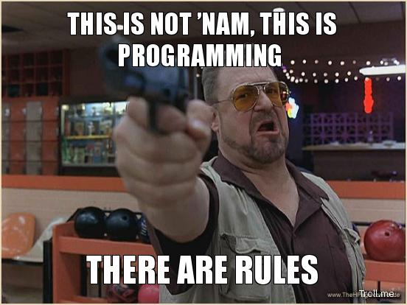

Slide 90
Implementation Patterns
Programy są częściej czytane niż pisane
Więcej czasu poświęcamy na modyfikację istniejącego kodu niż na tworzenie nowego

Slide 91
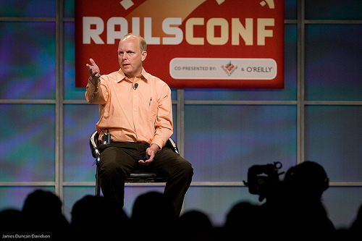

Slide 92
Implementation patterns
Komunikacja – kod źródłowy powinno się czytać jak książkę
Prostota – wprowadzaj złożoność tylko wtedy, kiedy jest to konieczne
Elastyczność – elastyczność to dodatkowa złożoność, więc wprowadzaj ją tylko tam gdzie to konieczne

Slide 93
Implementation patterns
Lokalne konsekwencje – zmiana w jednym miejscu nie powoduje zmian w innych
Minimalne powtórzenia – DRY
Notes:
DRY I minimalne powtórzenia to nie tylko kopia kodu, ale analogiczne hierarchie klas w różnych miejsacach w systemie

Slide 94
Implementation patterns
Dane i logika razem – ponieważ dane i logika z reguły zmieniają się w tym samym czasie
Symetria – utrzymuj podobny poziom abstrakcji w obrębie metody / klasy

Slide 95
„Czysty kod jest prosty i bezpośredni. Czysty kod czyta się jak dobrze napisaną prozę. Czysty kod nigdy nie zaciemnia zamiarów projektanta; jest pełen trafnych abstrakcji i prostych ścieżek sterowania.”
Grady Booch – to jeden z tych panów od UMLa

Slide 96
Po co to wszystko?

Slide 97
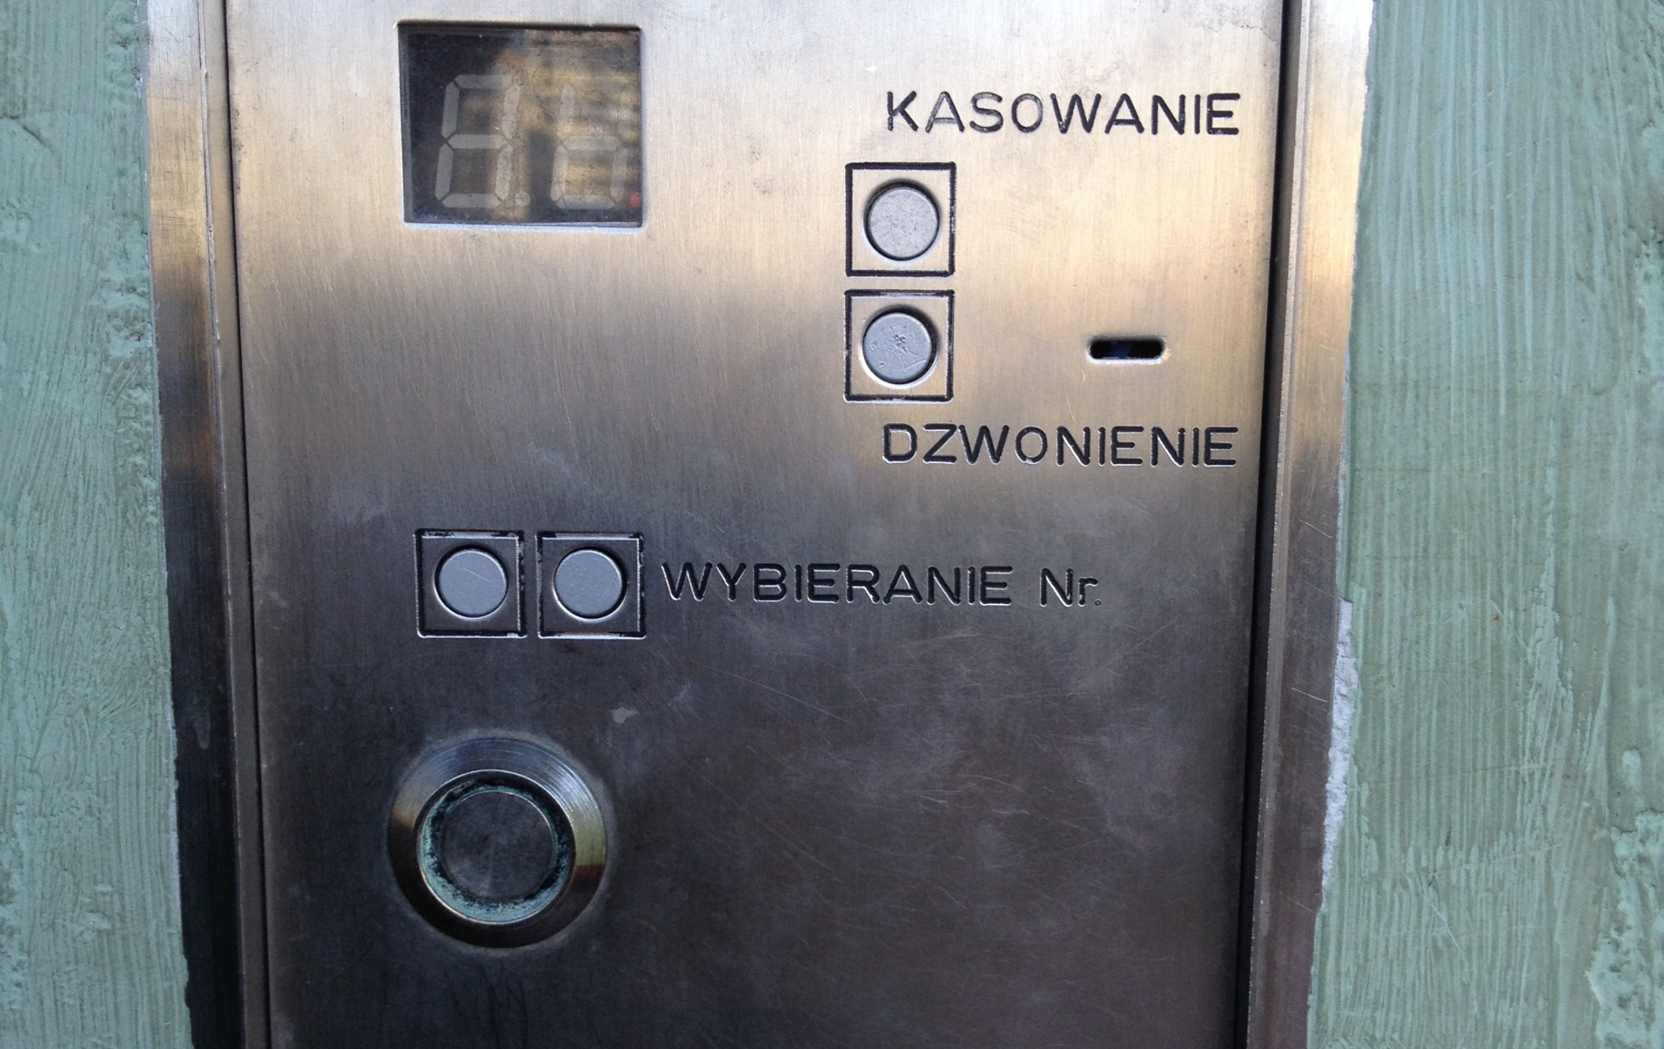
Complexity and confusion
Notes:
Albo inherent complexity oraz accidental complexity. Mamy tendencję do utrudniania prostych rzeczy.

Slide 98
Complexity and confusion
Notes:
Co robi ten największy przycisk
Dlaczego kasowanie jest najważniejszą czynnością – pierwszą czynnością
Jak działa para dwóch małych przysisków.
Mam niesamowitą zdolność utrudniania sobie zycia – robi na przekór sobie

Slide 99
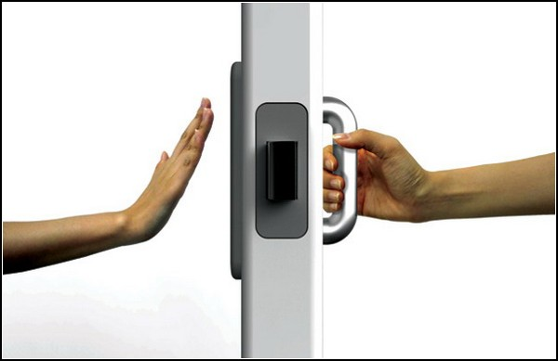
Affordance

Slide 100
Affordance
a quality of an object, which allows an individual to perform an action. For example, a knob affords twisting, and perhaps pushing, while a cord affords pulling
Notes:
Słaby kod napędza więcej słabego kodu. Równamy w dół.

Slide 101
public class Sql {
public Sql(String table, Column[] columns)
public String create()
public String insert(Object[] fields)
public String selectAll()
public String fieldByKey(
String keyColumn, String keyValue)
private String ColumnList(Column[] columns)
private String valuesList(
Object[] fields, final Column[] columns)
}

Slide 102
abstract public class Sql {
public Sql(String table, Column[] columns)
abstract public String generate();
}
public class CreateSql extends Sql {
public CreateSql(String table, Column[] columns)
@Override public String generate()
}
public class SelectSql extends Sql {
public SelectSql(String table, Column[] columns)
@Override public String generate()
}
public class InsertSql extends Sql {
public InsertSql(String table, Column[] columns)
@Override public String generate()
private String valuesList(Object[] fields, final Column[] columns)
}
public class FindKeyBySql extends Sql {
public FindKeyBySql(String table, Column[] columns, String keyColumn, String keyValue)
@Override public String generate()
}
public class ColumnList {
public ColumnList(Column[] columns)
public String generate()
}

Slide 103
Po co to wszystko?

Slide 104
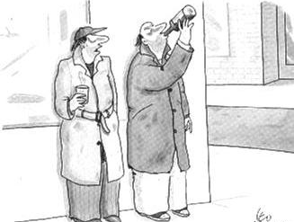
Budujemy nawyki

Slide 105
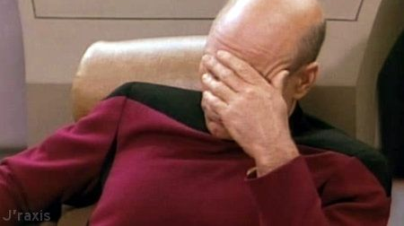
By żyło się lepiej

Slide 106

Szukamy doświadczenia, pytamy
Notes:
Bo jeżeli mamy problem to pytamy i szukamy doświadczenia

Slide 107
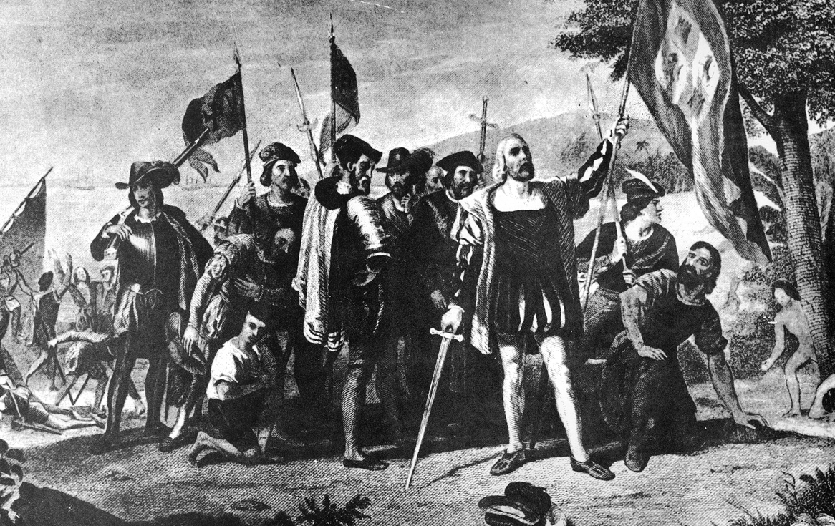
Samodzielnie poszukujemy drogi
Notes:
Jak Krzysztof Kolumb

Slide 108
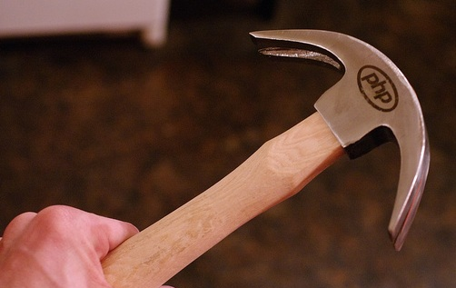
Stosujemy framework na siłę

Slide 109
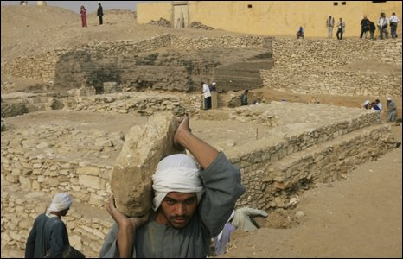
Porzucamy framework i robimy po staremu
Notes:
I chodzi o to abyśmy nie lądowali spowrotem w kamieniołomach

Slide 110
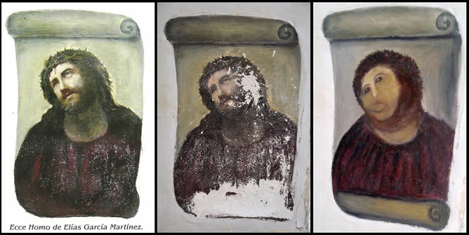
By w sytuacjach trudnych…

Slide 111
… brniemy nie wiadomo gdzie …

Slide 112
… mimo że cel był wyraźny

Slide 113
Jak żyć?

Slide 114
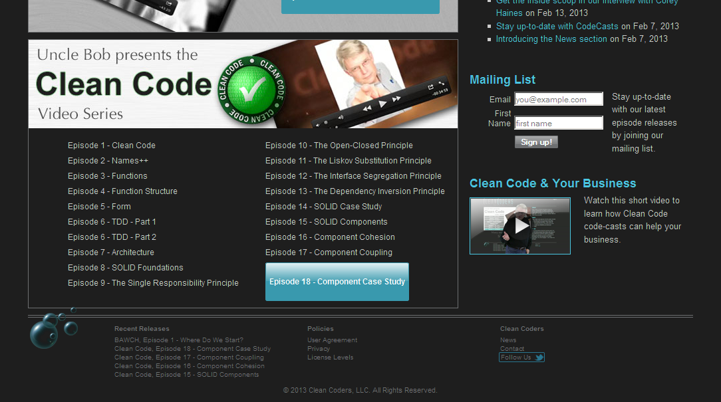
Jak żyć?

Slide 115
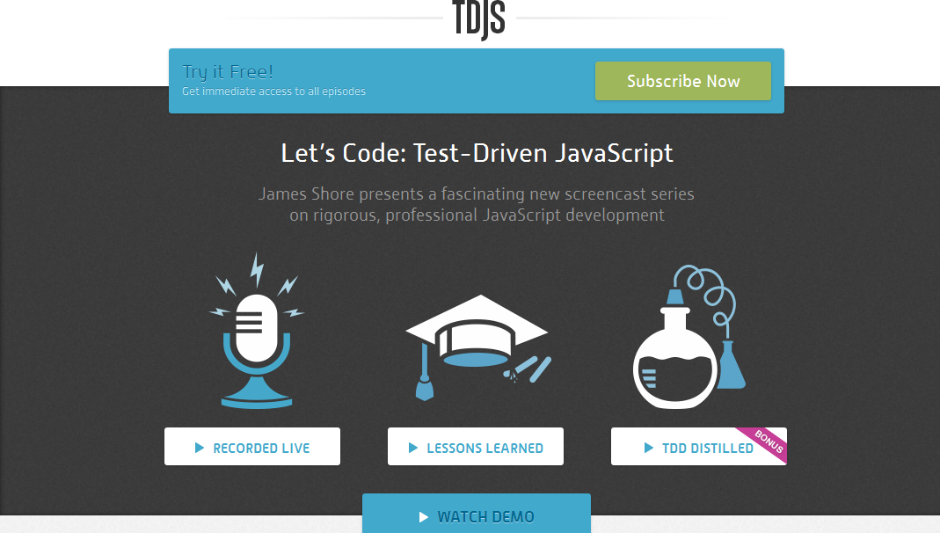
Jak żyć?

Slide 116
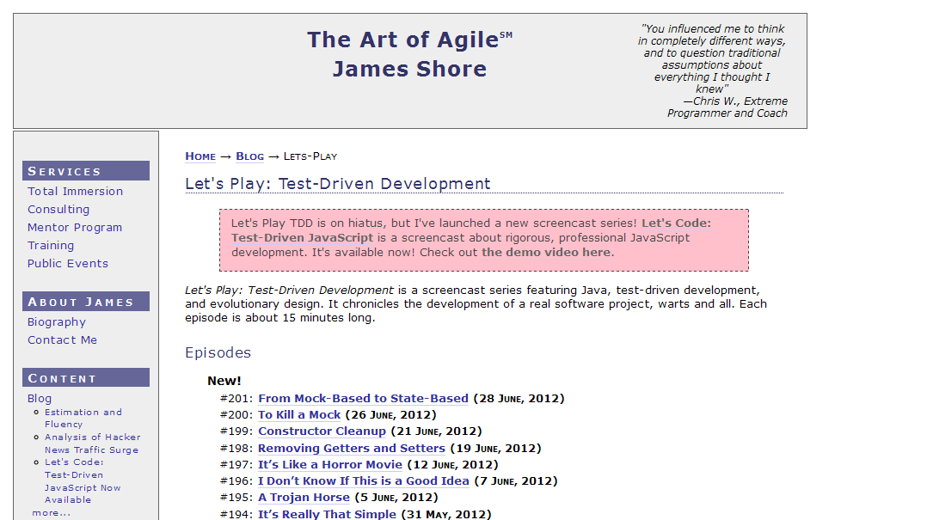
Jak żyć?

Slide 117
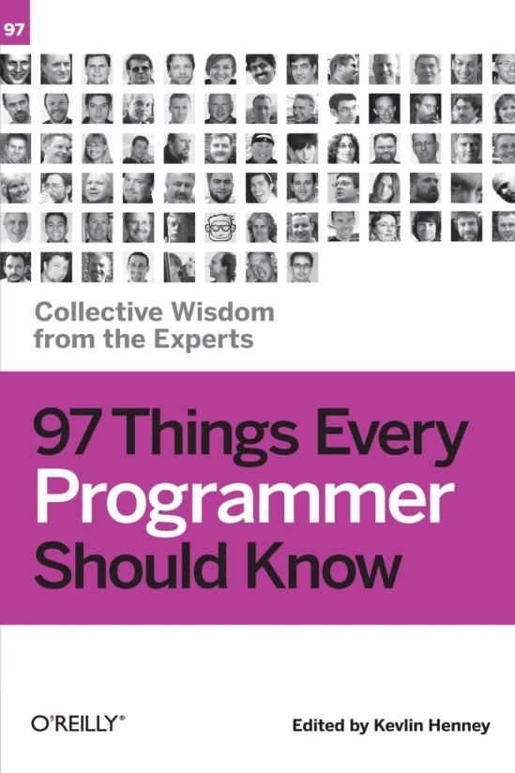
Jak żyć?

Slide 118
Jak żyć?
2010

Slide 119

Jak żyć?
2010

Slide 120
Jak żyć?
2010
2009

Slide 121
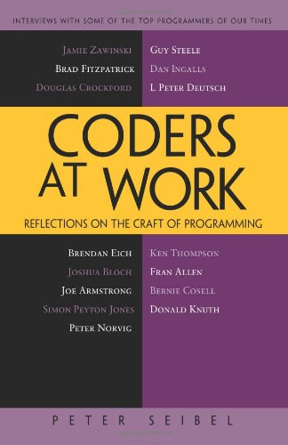
Jak żyć?
2010
2009

Slide 122
Jak żyć?
2010
2009

Slide 123
Jak żyć?
2010
2009
2009

Slide 124
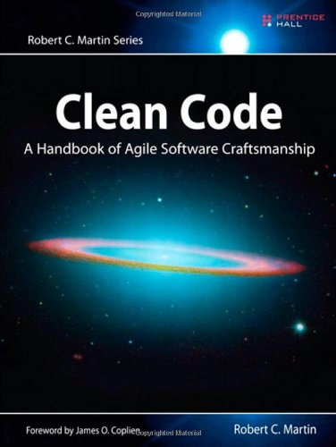
Jak żyć?
2010
2009
2009

Slide 125
Jak żyć?
2010
2009
2009
2008

Slide 126
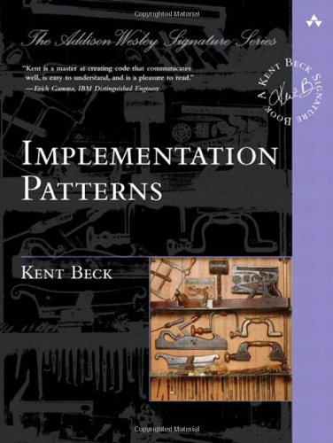
Jak żyć?
2010
2009
2009
2008

Slide 127
Jak żyć?
2010
2009
2007
2009
2008

Slide 128

Jak żyć?

Slide 129
Jak żyć?
2002

Slide 130

Jak żyć?
2002

Slide 131
Jak żyć?
2002
1996 / 2000

Slide 132
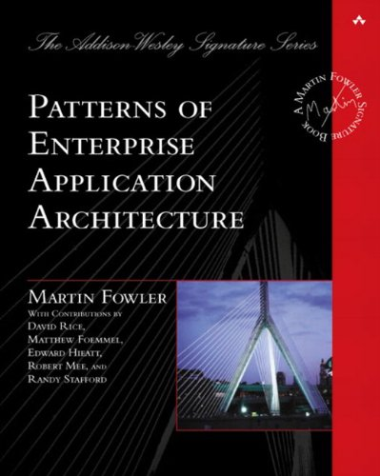
Jak żyć?
2002
1996 / 2000

Slide 133
Jak żyć?
2002
2002
1996 / 2000

Slide 134
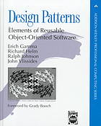
Jak żyć?
2002
2002
1996 / 2000

Slide 135
Jak żyć?
2002
2002
1996 / 2000
1994

Slide 136
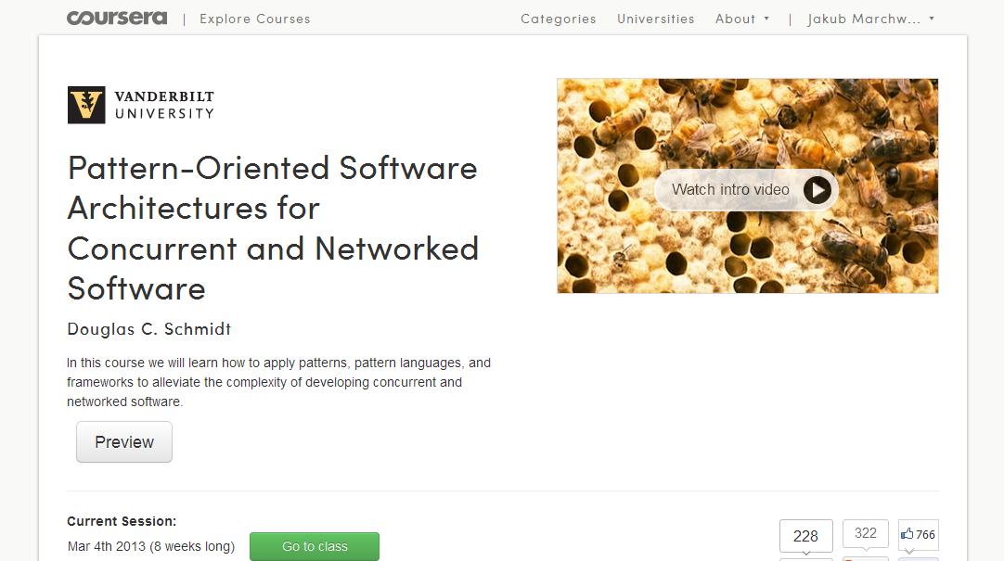
Jak żyć?

Slide 137
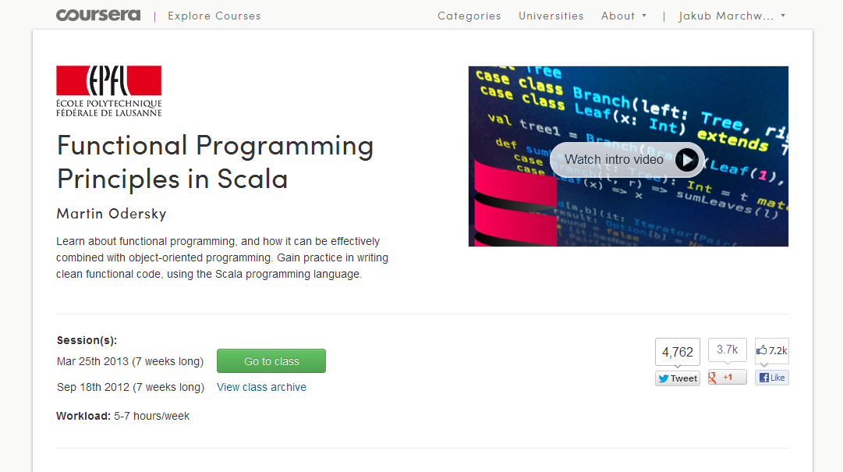
Jak żyć?

Slide 138

Shu-Ha-Ri
Notes:
hold, break, leave – know what you giving up.
Shu: In this beginning stage the student follows the teachings of one master precisely. He concentrates on how to do the task, without worrying too much about the underlying theory. If there are multiple variations on how to do the task, he concentrates on just the one way his master teaches him.
Ha: At this point the student begins to branch out. With the basic practices working he now starts to learn the underlying principles and theory behind the technique. He also starts learning from other masters and integrates that learning into his practice.
Ri: Now the student isn't learning from other people, but from his own practice. He creates his own approaches and adapts what he's learned to his own particular circumstances.
At the end of Shu, what she sees is nothing but the rules -- everything looks like the rules. At the end of Ha, what she sees is nothing like the rules. At the end of Ri, she doesn't see but work with her mind.

Slide 139
Shu-Ha-Ri
jmarchwicki@ydp.pl
twitter: @kubem
Notes:
Programowanie to ciągły nieustanny rozwój
- we dont ship shit
- we are always ready to deploy, whenever business needs. Out definition of done is consistent and reliable. Not in a month... two until stabilization is done
- constant pace and velocity
- imexpensive adaptability
- continous improvement, fix processes, correct bad code
- fearless competence, dont be afraid of your code. Keep code under control. I do it by tests
- extreme quality. The only way to go fast is to good
- it's not qa to find bugs. I expect qa finds nothing
- i expect automation
- I expect people can switch positions
- honest estimate
- virtue to say no when no is the right answer
- continues agressive learning. When you go to doctor you hope he reads loads of medical journals. I expect the same from you
- teach each other, mentor

